Slide 1


TP558 - Tópicos avançados em Machine Learning: Knowledge Distillation
Fábio Augusto Pereira
fabio.pereira@mtel.inatel.br

Slide 2
Abertura
Uma técnica de compressão de Machine Learning chamada de Knowledge Distillation (destilação de conhecimento)
Propósito do método é pegar o vasto conhecimento de modelos gigantes ou de múltiplos modelos agrupados (ensembles) - que costumam ser lentos e caros para processar na prática - e transferi-lo para um único modelo menor
um modelo reduzido que atinge um alto desempenho preditivo ao mesmo tempo em que consome muito menos recursos

Slide 3
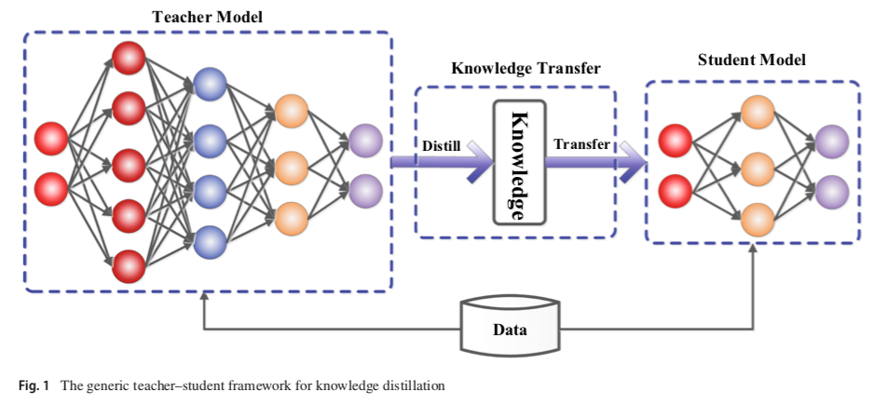
Fonte : [5]

Slide 4
Também podem ser transferidos
Probabilidades
Relações entre as amostras
Representações
Geometria do espaço de características
Informações entre as camadas
Knowledge Distillation pode ser entendido como ensinar uma rede neural pequena a não apenas dar a resposta certa, mas reproduzir em partes a forma como uma rede neural grande representa e organiza o conhecimento

Slide 5
Introdução do artigo
Obter um modelo pequeno e barato para inferência que preserve grande parte do conhecimento aprendido por um modelo grande ou por um ensemble de modelos
Questionam a ideia de que o conhecimento de uma rede está simplesmente armazenado em seus pesos e propõem que o conhecimento é aprendido entre entrada e saída ​, assim pode-se mudar a arquitetura e ainda preservar parte do conhecimento aprendido
Contribuições é o conceito que a estrutura de similaridade aprendida pelo modelo, ou seja, unir o aprendizado de modelos mais complexos a modelos mais leves e enxutos

Slide 6
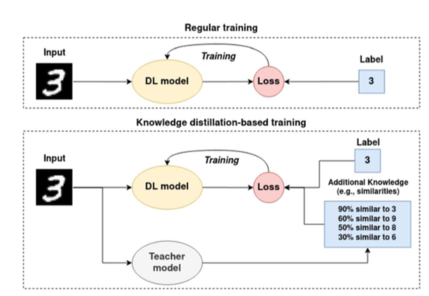
Conceito de Temperatura
Obter resultados não somente com rótulos (hard target), o método utiliza as distribuições de probabilidade produzidas pelo professor como soft targets, ou seja, a temperatura permite controlar a quantidade de informação revelada nas probabilidades.
A melhor temperatura depende do tamanho e da capacidade do estudante.

Slide 7


Fundamentação teórica
Transferência conhecimento de um modelo mais complexo(professor) para um modelo menor(aluno)
Utiliza temperatura para classificar na camada de função de ativação softmax, valores mais altos probabilidades mais suaves
zi = modelo destilado
(1)
(2)
vi = dados brutos(logits)
Quanto maior T, mais suave será a distribuição

Slide 8
Metodologia
modelos robustos aprendem a reconhecer a classe correta, mas também atribuem probabilidades ínfimas às opções incorretas. A proporção entre essas probabilidades incorretas contém dados cruciais sobre como o modelo generaliza
O algoritmo ajusta um parâmetro matemático chamado "temperatura" na camada softmax, aumentado a temperatura gera distribuições mais suaves e revela os padrões escondidos sobre os dados
A otimização utiliza uma média ponderada entre duas funções: a primeira tenta replicar os soft targets (usando alta temperatura) e a segunda foca em acertar os rótulos absolutos originais (usando a temperatura normal de 1)

Slide 9
EXPERIMENTOS
EXPERIMENTO | OBJETIVO
MNIST | Demonstrar destilação
MNIST com classes ausentes | Demonstrar transferência de estrutura
ASR | Demonstrar compressão de ensemble
JFT | Demonstrar especialistas em grande escala
3% do dataset | Demonstrar regularização via soft targets
Classificação = mesmo com dados pouco conhecidos, alta taxa acerto
Ensemble = uma única rede pode absorver grande parte do ganho de um ensemble sem precisar executar todos os modelos
Especialistas = Várias classes semelhantes e difíceis de se distinguir, enquanto o generalista confunde, as classes especialistas refinam a classificação, pois são treinadas independentemente e paralelizadas.
Regularização= O professor é treinado com todo o conjunto de dados, assim, suas previsões soft são utilizadas para ensinar outro modelo.

Slide 10
Categorias de Conhecimento
Baseado em Resposta (Response-Based): Utiliza as respostas neurais da última camada de saída do modelo professor. A ideia principal é fazer com que o aluno imite diretamente a previsão final (frequentemente chamada de "soft targets" ou logits) do professor.
Baseado em Características (Feature-Based): Utiliza as saídas de mapas de características (feature maps) das camadas intermediárias do professor. Serve para fornecer níveis intermediários de supervisão ou "dicas" (hints) ao aluno, sendo muito importante para treinar redes mais finas e profundas.
Baseado em Relação (Relation-Based): Explora não apenas os mapas de características isolados, mas as relações estruturais entre diferentes camadas ou entre amostras de dados individuais

Slide 11
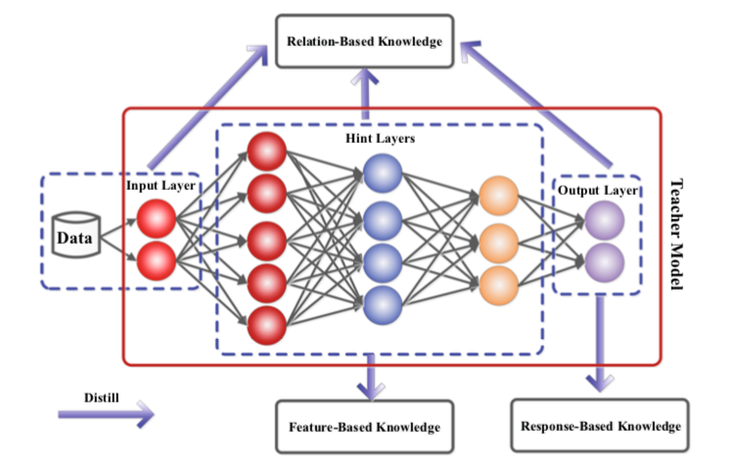

Slide 12
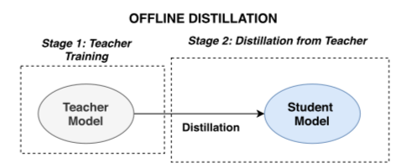
Esquemas de Destilação
O desempenho do processo de destilação também é afetado pela forma como o modelo professor é preparado e gerenciado
Destilação Offline: O modelo professor é totalmente pré-treinado e seus pesos são fixados antes do início do treinamento do modelo aluno.

Slide 13
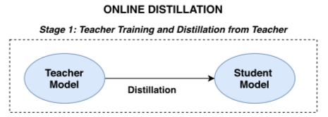
Esquemas de Destilação
Destilação Online: O modelo professor e o modelo aluno são treinados de maneira simultânea.

Slide 14
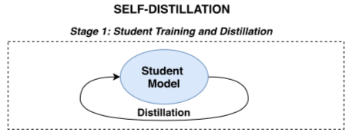
Esquemas de Destilação
Auto-destilação (Self-distillation): O próprio modelo aluno atua como seu professor, utilizando versões anteriores (gerações) de si mesmo ou extraindo conhecimento de suas próprias camadas mais profundas para aprimorar as camadas iniciais.

Slide 15
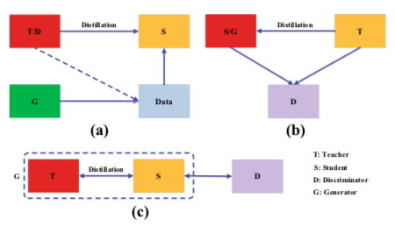
Esquemas de Destilação
Destilação Adversarial: Utiliza métodos inspirados em Redes Adversárias Generativas (GANs) para produzir dados sintéticos valiosos para o treinamento ou para forçar discriminadores a fazer com que o aluno compreenda melhor a distribuição real de dados em relação ao professor.

Slide 16
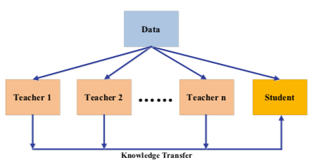
Esquemas de Destilação
Múltiplos Professores (Multi-teacher): Redes com arquiteturas diferentes fornecem uma fusão de conhecimentos variados para instruir um único modelo aluno, tornando-o altamente versátil.

Slide 17
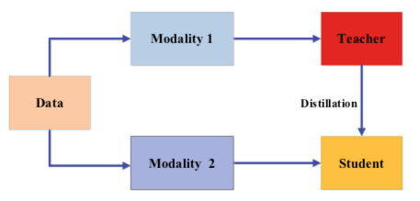
Esquemas de Destilação
Multimodal (Cross-Modal): Transfere conhecimento de uma modalidade rica em dados (como imagens RGB visuais) para treinar um modelo aluno cuja modalidade de entrada possa não ter dados rotulados.

Slide 18
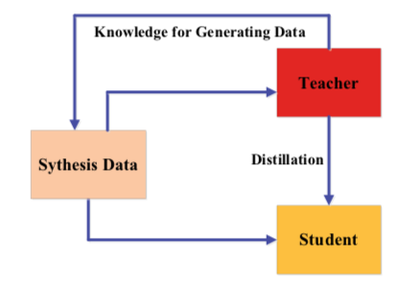
Esquemas de Destilação
Destilação Sem Dados (Data-Free): Desenvolvido para resolver restrições legais e problemas de privacidade, gerando dados de treinamento sintéticos diretamente das ativações do modelo professor, sem acessar os dados originais confidenciais.

Slide 19
Limitações
A relação entre as arquiteturas dos modelos "professor" (redes maiores e complexas) e "aluno" (redes menores)
Modelos Maiores não são Melhores Professores: Contrariando a intuição comum, o aumento na capacidade e na precisão do modelo professor não resulta necessariamente em um modelo aluno mais preciso.
Incompatibilidade de Capacidade (Capacity Mismatch): O fracasso dos professores maiores ocorre porque os alunos pequenos não possuem capacidade suficiente para imitar ou emular as soluções complexas encontradas pelos professores grandes.
A Destilação Pode Prejudicar o Treinamento: Em conjuntos de dados complexos como o ImageNet, a destilação de conhecimento padrão pode levar o modelo aluno a um desempenho inferior ao que ele teria se fosse treinado do zero. O aluno não consegue minimizar simultaneamente a perda de treinamento (cross-entropy) e a perda da destilação.
Ineficácia da Destilação Sequencial: mesmo com o treinamento passando por modelos intermediários ainda sim os resultados são ineficazes

Slide 20
Possíveis Soluções
Soluções no caso de modelos professor e aluno muito distantes em complexidade
Interrupção Antecipada da Destilação (Early-stopped KD): Interromper o processo de destilação de conhecimento perto da convergência permite que o modelo aluno foque apenas no aprendizado do conjunto de dados, melhorando a precisão final e superando os modelos treinados do zero.
Interrupção Antecipada do Professor (Early-stopped Teachers): Regularizar o professor interrompendo seu treinamento prematuramente é uma técnica altamente eficaz. Modelos professores treinados por apenas um terço ou um quarto do tempo total se mostraram professores muito melhores do que suas versões totalmente treinadas.
Uma lacuna muito grande de capacidade (capacity gap) entre os modelos pode prejudicar a eficiência do aluno

Slide 21
REPRODUÇÃO DO EXPERIMENTO
Experimento de destilação no MNIST usando PyTorch
Professor: arquitetura grande, com dropout, treinado com jitter.
Aluno baseline: arquitetura pequena, sem regularização, treinado só com rótulos verdadeiros(hard targets).
Aluno destilado: mesma arquitetura pequena, treinada com a loss combinada (soft targets em temperatura T + hard targets). Testa nas temperaturas (1, 2.5, 4, 8, 20).

Slide 22
Resultados Treinamento MNIST
RESULTADO DO ARTIGO: ACURÁCIA = 98,6%
MODELO TRADICIONAL
MODELO | TEMPERATURA | ÉPOCAS | ERROS | ACURÁCIA
PROFESSOR – REDE GRANDE – DROPOUT | - | 15 | 139 | 98,61%
ALUNO– REDE PEQUENA – SEM REGULARIZAÇÃO | - | 15 | 192 | 98,08%
MODELO COM DESTILAÇÃO
ALUNO – DESTILAÇÃO | 1 | 15 | 146 | 98,54%
 | 2.5 | 15 | 147 | 98,53%
 | 4 | 15 | 161 | 98,39%
 | 8 | 15 | 156 | 98,44%
 | 20 | 15 | 148 | 98,52%

Slide 23
Análise
Reduz a alta complexidade computacional e a exigência de armazenamento dos modelos de aprendizado profundo e assim permite o treinamento eficaz de um modelo compacto e leve (aluno) a partir do conhecimento de um modelo complexo (professor), além de ser versátil através do uso de múltiplos professores para fundir diferentes conhecimentos em um único aluno.
Existe uma limitação relacionada à lacuna de capacidade (capacity gap); se a diferença estrutural entre o professor e o aluno for muito grande, a eficiência do aprendizado é prejudicada

Slide 24
Aplicações
Pode ser aplicado em soluções para dispositivos de Borda, reconhecimento visual, processamento de linguagem natural (NLP), reconhecimento de voz e segurança e sistemas com o uso em sistemas de recomendação de alta velocidade, proteção em aprendizado e defesa contra perturbações.

Slide 25
Conclusão
A utilização deste modelo traz muitos benefícios pela obtenção de bons resultados, mesmo com datasets muito grandes. Essa técnica de aproveitar características generaliza muito bem, mesmo com dados desconhecidos pelos modelo.

Slide 26
Perguntas?

Slide 27
Referências
[1] G. Hinton, O. Vinyals, and J. Dean. Distilling the Knowledge in a Neural Network, eprint 1503.02531, 2015, https://doi.org/10.48550/arXiv.1503.02531.
[2] N. Passalis, M. Tzelepi, and A. Tefas. Deep Learning for Robot Perception and Cognition, Chapter 8 - Knowledge distillation, pages 165-186, Academic Press, 2022, https://doi.org/10.1016/B978-0-32-385787-1.00013-0.
[3] J. H. Cho and B. Hariharan. On the Efficacy of Knowledge Distillation, eprint 1910.01348, 2019, https://doi.org/10.48550/arXiv.1910.01348.
[4] J. Tang, R. Shivanna, Z. Zhao, D. Lin, A. Singh, E. H. Chi and S. Jain. Understanding and Improving Knowledge Distillation, eprint 2002.03532, 2021, https://doi.org/10.48550/arXiv.2002.03532
[5] Gou, J., Yu, B., Maybank, S.J. et al. Knowledge Distillation: A Survey. Int J Comput Vis 129, 1789–1819, 2021. https://doi.org/10.1007/s11263-021-01453-z

Slide 28
Obrigado!

Slide 29
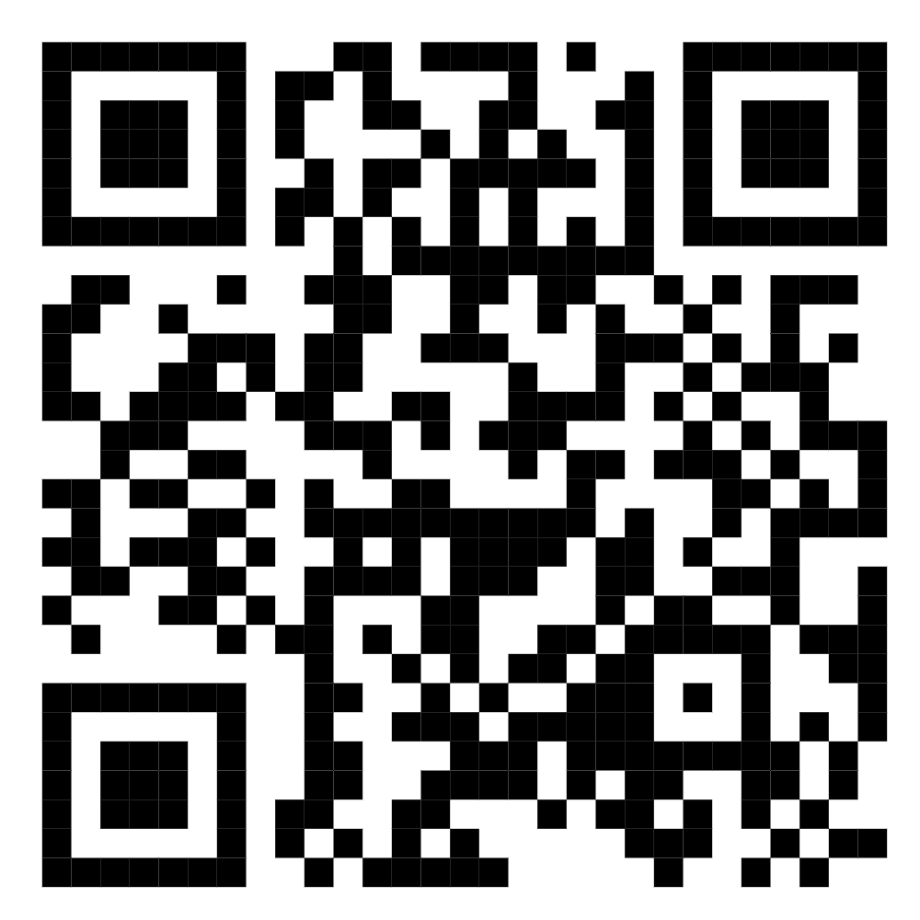
QUESTIONÁRIO
https://docs.google.com/forms/d/e/1FAIpQLSdy75thx6_oe_FtgGiD68gvmlCmo0wno_9L9VvTWsi9Z1LKjg/viewform

